Slide 1
“PROPUESTA DE UN MODELO DE EDUCACIÓN SUPERIOR PARA EL PROGRAMA DE INGENIERÍA AMBIENTAL”
Grupo ia
Cochabamba, 25 de octubre, 2014

Slide 2
Problema Principal
Deficiencia en la formacion curricular de ingenieros ambientales con competencias.

Slide 3
Problemas específicos
Situación socioeconómica - ambiental
Pedagogía y metodologías de enseñanza - aprendizaje
Diseño curricular
Fundamento filosófico y epistemológico
Procesos de la educación superior

Slide 4
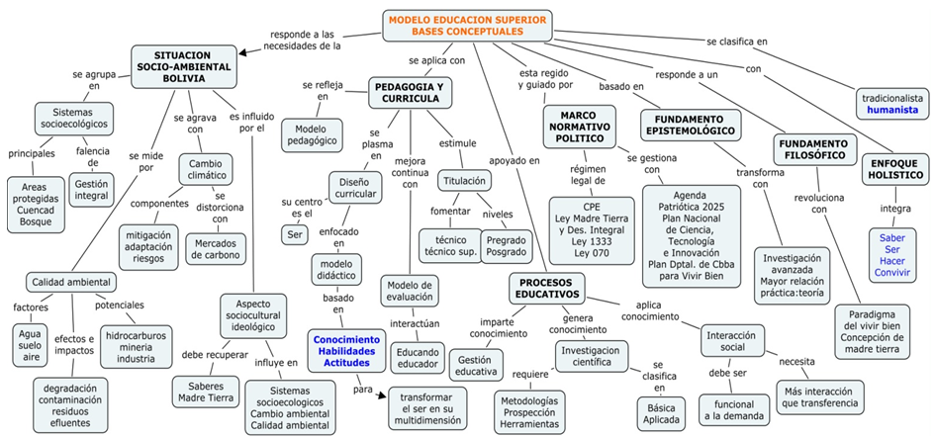
Marco conceptual

Slide 5
Desarrollo del trabajo
Discurso técnico
Base del modelo
Diseño curricular
Modelo pedagógico
Metodologías de enseñanza-aprendizaje
Modelo evaluativo
Áreas de formación
Interacción social, servicios y producción
Titulación

Slide 6
Desarrollo del trabajo (2)
Discurso cultural
Actualización del docente
Dialogo de saberes e interculturalidad
Discurso normativo-politico
Contextualizacion de acuerdo con las leyes
Discurso filosofico-epistemologico
Actitud del docente

Slide 7
Conclusiones
Se sentaron las bases para un modelo de educación superior para un programa de Ingeniería Ambiental de FCAPyF, que responda efectivamente a la realidad socioeconómica y problemática ambiental del país.
Se plantea una propuesta marco con un enfoque educacional constructivista y holístico, concluyendo que el modelo educativo mixto: con objetivos y competencias
El proceso enseñanza-aprendizaje basado en el ser - estudiante, e incluir al docente con un cambio de enfoque y nuevos valores con competencias: habilidades comunicacionales, uso de TIC’s, y lenguaje para optimizar el proceso de enseñanza

Slide 8
Conclusiones (2)
El diseño curricular debe contemplar asignaturas integradoras que reflejen el logro gradual de competencias por los estudiantes, con una participación significativa de las áreas de investigación, interacción social y práctica ligada al prender haciendo.
Existe una deficiencia en la formacion curricular de ingenieros ambientales con competencias .

Slide 9
Integrantes del grupo ia
Álvaro Rico
Demis Andrade
Fimo Alemán
Juan Villarroel
Milagros Marín
Patricia Cárdenas
GRACIAS POR SU ATENCION!

